Slide 1
Geht gleich los…

Slide 3
Timeline
Der Klimawandel
Ein Vortrag von Elie König, Connor Vollmer, Andy Zehender, Finn Kalafus und Tizian Hellhoff

Slide 4
Der Klimawandel
Timeline
Was ist der Klimawandel?
Wie entsteht Erderwärmung
1,5°C – „Point of no return“
Die Folgen der Erderwärmung
Welche Rolle spielt Deutschland?
Was müssen wir tun?
Klimawandel in der Politik
Unsere Umfragen Auswertung
Was können wir tun?
Was ist der Klimawandel?
Wie entsteht Erderwärmung?
1,5°C – „Point of no return“
Die Folgen der Erderwärmung
Welche Rolle spielt Deutschland?
Was müssen wir tun?
Klimawandel in der Politik
Unsere Umfragen Auswertung
Was können wir tun?
Ein Vortrag von Elie König, Connor Vollmehr,
Andy Zehender und Tizian Hellhoff

Slide 5
Was ist der Klimawandel?
Wie entsteht Erderwärmung?
!
Gab es schon immer
Erwärmungen und Absenkungen der Temperatur geschahen so langsam sodass sich die Erde darauf vorbereiten konnte
Der Aktuelle jedoch ist vom Menschen
(Q3)
(Q2)
(Q1)

Slide 6
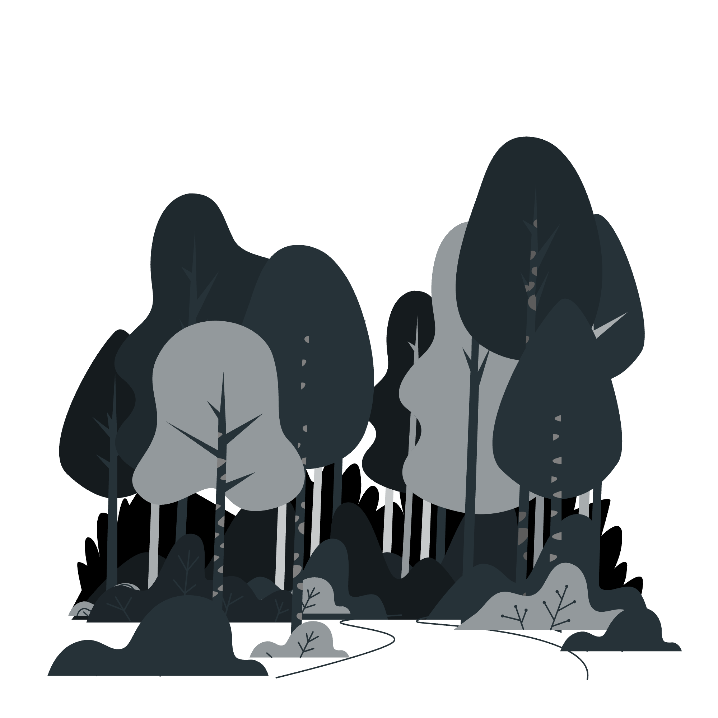
Was ist der Klimawandel?
Wie entsteht Erderwärmung?
Gab es schon immer
!
Abholzung
Massentierhaltung
Abgase
Erwärmungen und Absenkungen der Temperatur geschahen so langsam sodass sich die Erde sich darauf vorbereiten konnte
Der Aktuelle jedoch ist vom Menschen
Erwärmungen und Absenkungen der Temperatur geschahen so langsam sodass sich die Erde darauf vorbereiten konnte
Der Aktuelle jedoch ist vom Menschen
(Q4)
(Q5)
(Q3)
(Q2)
(Q1)
Abgase
Stickoxid
Kohlendioxid
Methan
Massentierhaltung

Slide 7
Wie entsteht Erderwärmung?
Abgase
Abholzung
Massentierhaltung
Stickoxid
Kohlendioxid
Methan
(Q4)
(Q5)
(Q4)
(Q5)

Slide 8
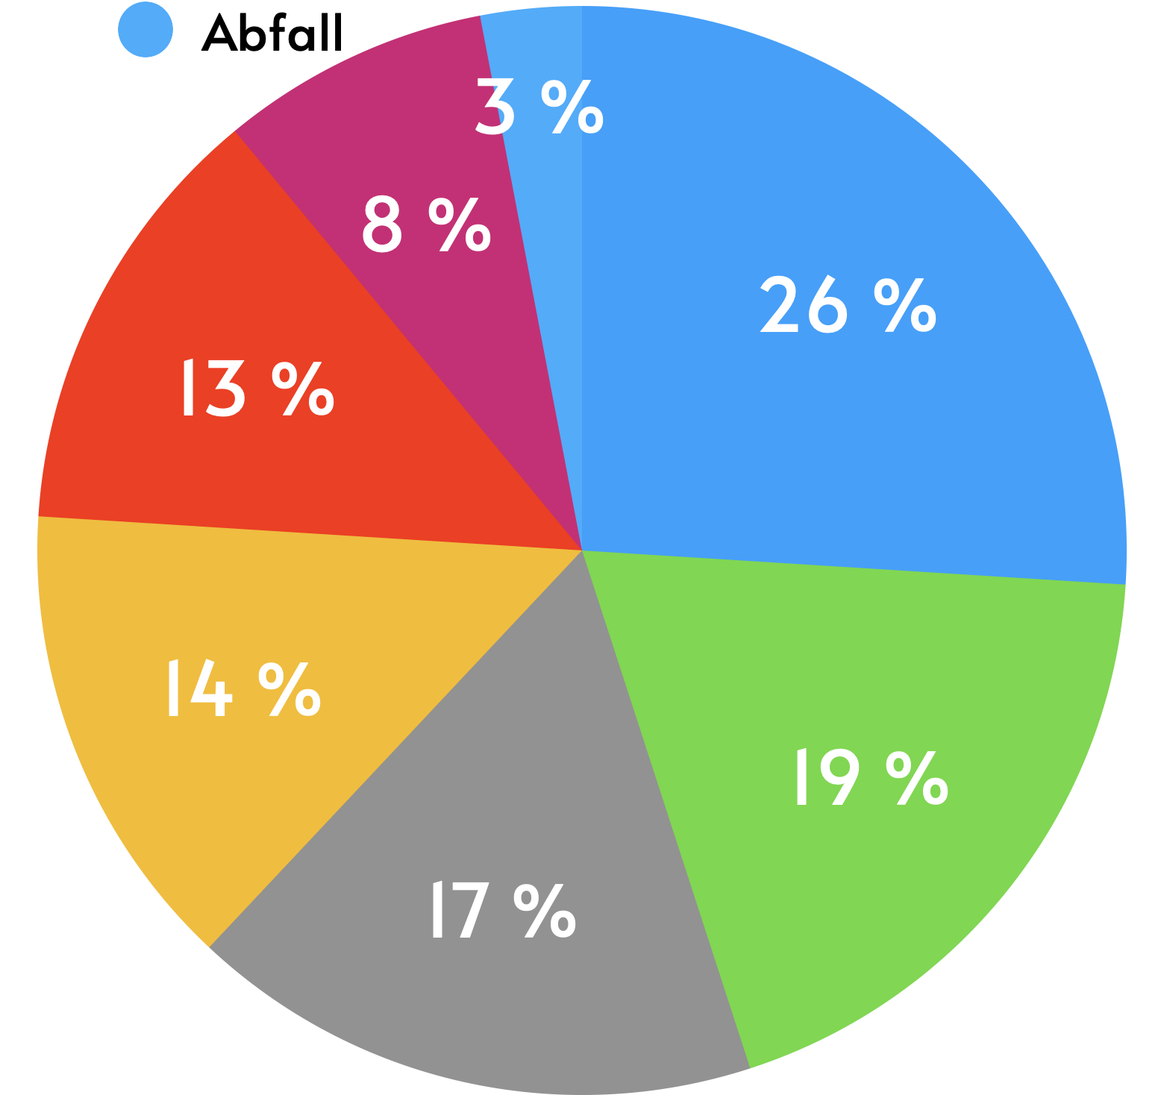
(Q4)
Transport
Gebäude
Abfall
Energie
Industrie
Landnutzung
Landwirtschaft

Slide 9
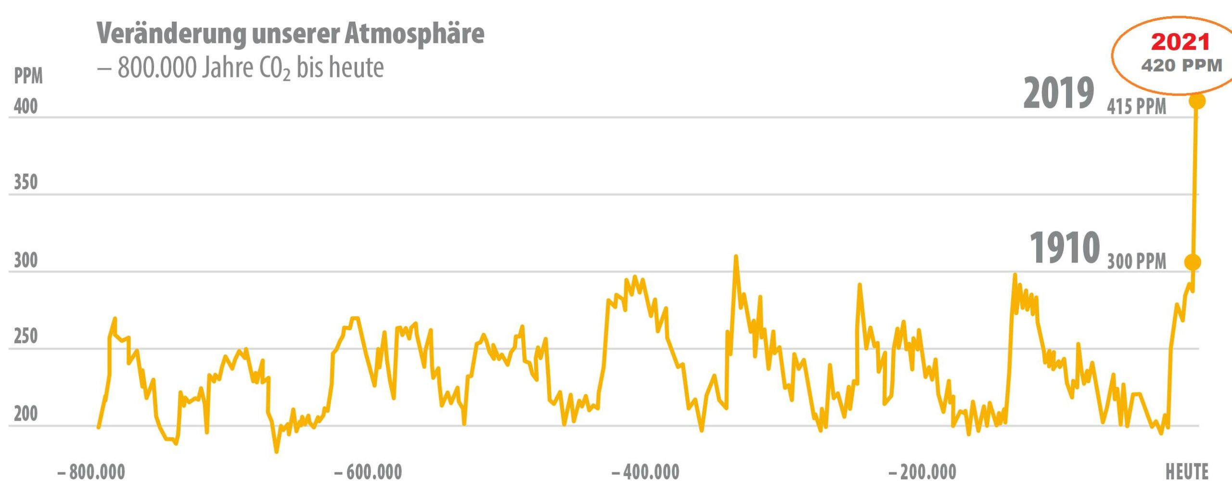
Treibhausgase
Wirken wie Widerhaken
Lassen Sonnenstrahlung hinein, aber nicht raus
Gesamte Erde erwärmt sich mit der Zeit

Slide 10
(Q6)
Das 1,5-Grad Ziel;
Treibhausgase
Point of no return
Wirken wie Widerhaken
Lassen Sonnenstrahlung hinein, aber nicht raus
Gesamte Erde erwärmt sich mit der Zeit

Slide 11
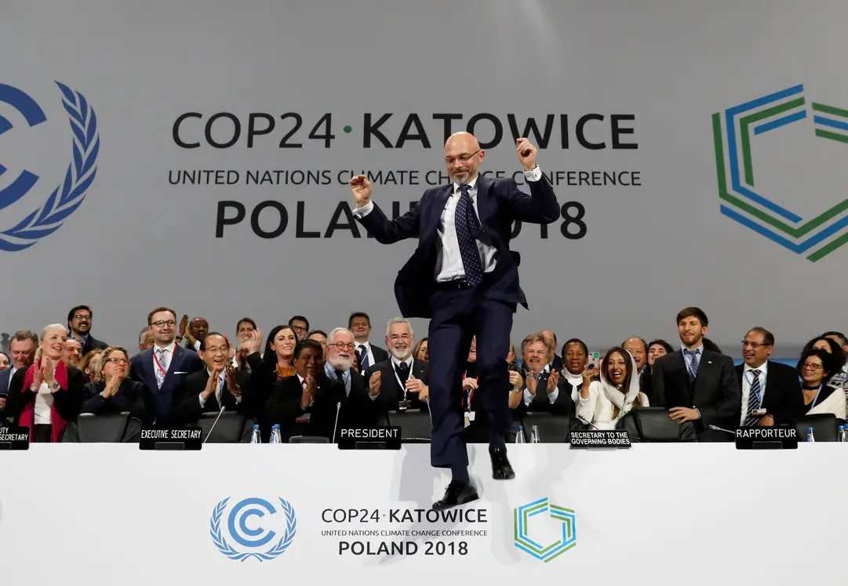
(Q6)
Das 1,5-Grad Ziel
Point of no return
…und der
Das „Pariser Abkommen“
21. UN-Klimakonferenz 2015
Setzt 2°C als Abkommen; 1,5°C als Ziel
Fast alle Staaten unterschreiben
© Körperklaus
(Q7)
(Q8)
(Q9)

Slide 12
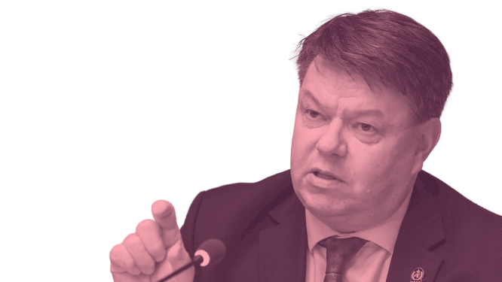
Das 1,5-Grad Ziel;
Point of no return
…und der
Jedoch:
„Wir sind noch immer nicht auf dem Weg die globale Erwärmung auf 1,5 bis zwei Grad bis Ende des Jahrhunderts zu begrenzen.“
Das „Pariser Abkommen“
21. UN-Klimakonferenz 2015
Setzt 2°C als Abkommen; 1,5°C als Ziel
Fast alle Staaten unterschreiben
© Körperklaus
(Q9)
- Petteri Taalas
(Q10)
(Q7)
(Q8)
(Q9)

Slide 13
Der Nordpol friert im Winter kaum mehr zu
Gletscher schmelzen teils unwiederbringlich
Versiegt der Golfstrom, käme eine Eiszeit
Monsum und Jetstream geraten durcheinander und rufen Dürren und Fluten hervor
Tote Korallenriffe erholen sich über Jahrtausende nicht
Ungewohntes Klima
Wälder geschwächt
Anfällig für Pilze und Bakterien
Jedoch:
Feuchter Wald
Wasser verdampft
Regenwolken entstehen
Es regnet
Eis schmilzt
Abgestorbene Pflanzen tauen auf
Werden von Bakterien zerfressen
Methan und Co2 werden freigesetzt
„Wir sind noch immer nicht auf dem Weg die globale Erwärmung auf 1,5 bis zwei Grad bis Ende des Jahrhunderts zu begrenzen.“
Wenn die 1,5°C Grenze überschritten wird:
Der Permafrostboden taut für immer auf
Amazonas droht Hitzekollaps
Stürme und Waldbrände setzen den Taiga-Wäldern zu
Die Folgen des Klimawandels
- Petteri Taalas
(Q11)
(Q9)
(Q10)

Slide 14
Ungewohntes Klima
Wälder geschwächt
Anfällig für Pilze und Bakterien
Wärme:
(Q12)
Der Nordpol friert im Winter kaum mehr zu
Gletscher schmelzen teils unwiederbringlich
Versiegt der Golfstrom, käme eine Eiszeit
Monsum und Jetstream geraten durcheinander und rufen Dürren und Fluten hervor
Tote Korallenriffe erholen sich über Jahrtausende nicht
Stürme und Waldbrände setzen den Taiga-Wäldern zu
(Q11)

Slide 15
Kälte:
(Q12)
(Q13)
(Q14)
Wärme:
Jetzt:
(2021)
Überflutungen und Erosionen
Schwache Länder sind ausgeliefert
Anstieg der hitzebedingten Todesfälle
Australische Buschfeuer; 500Mio. tote Tiere
Tiere können sich nicht schnell genug anpassen
Der Nordpol friert im Winter kaum mehr zu
Gletscher schmelzen teils unwiederbringlich
Versiegt der Golfstrom, käme eine Eiszeit
Monsum und Jetstream geraten durcheinander und rufen Dürren und Fluten hervor
Tote Korallenriffe erholen sich über Jahrtausende nicht
Jetzt:
(2021)
(Q11)

Slide 16
Jetzt:
(2021)
Wärme:
(Q13)
(Q14)
Kälte:
(Q15)
Folgen des Klimawandels in Deutschland
Überflutungen und Erosionen
Schwache Länder sind ausgeliefert
Anstieg der hitzebedingten Todesfälle
Australische Buschfeuer; 500Mio. Tote Tiere
Tiere können sich nicht schnell genug anpassen
Winter dauern in Regionen, die von dem schwachen Jetstream betroffen sind, länger.
Jetzt:
(2021)

Slide 17
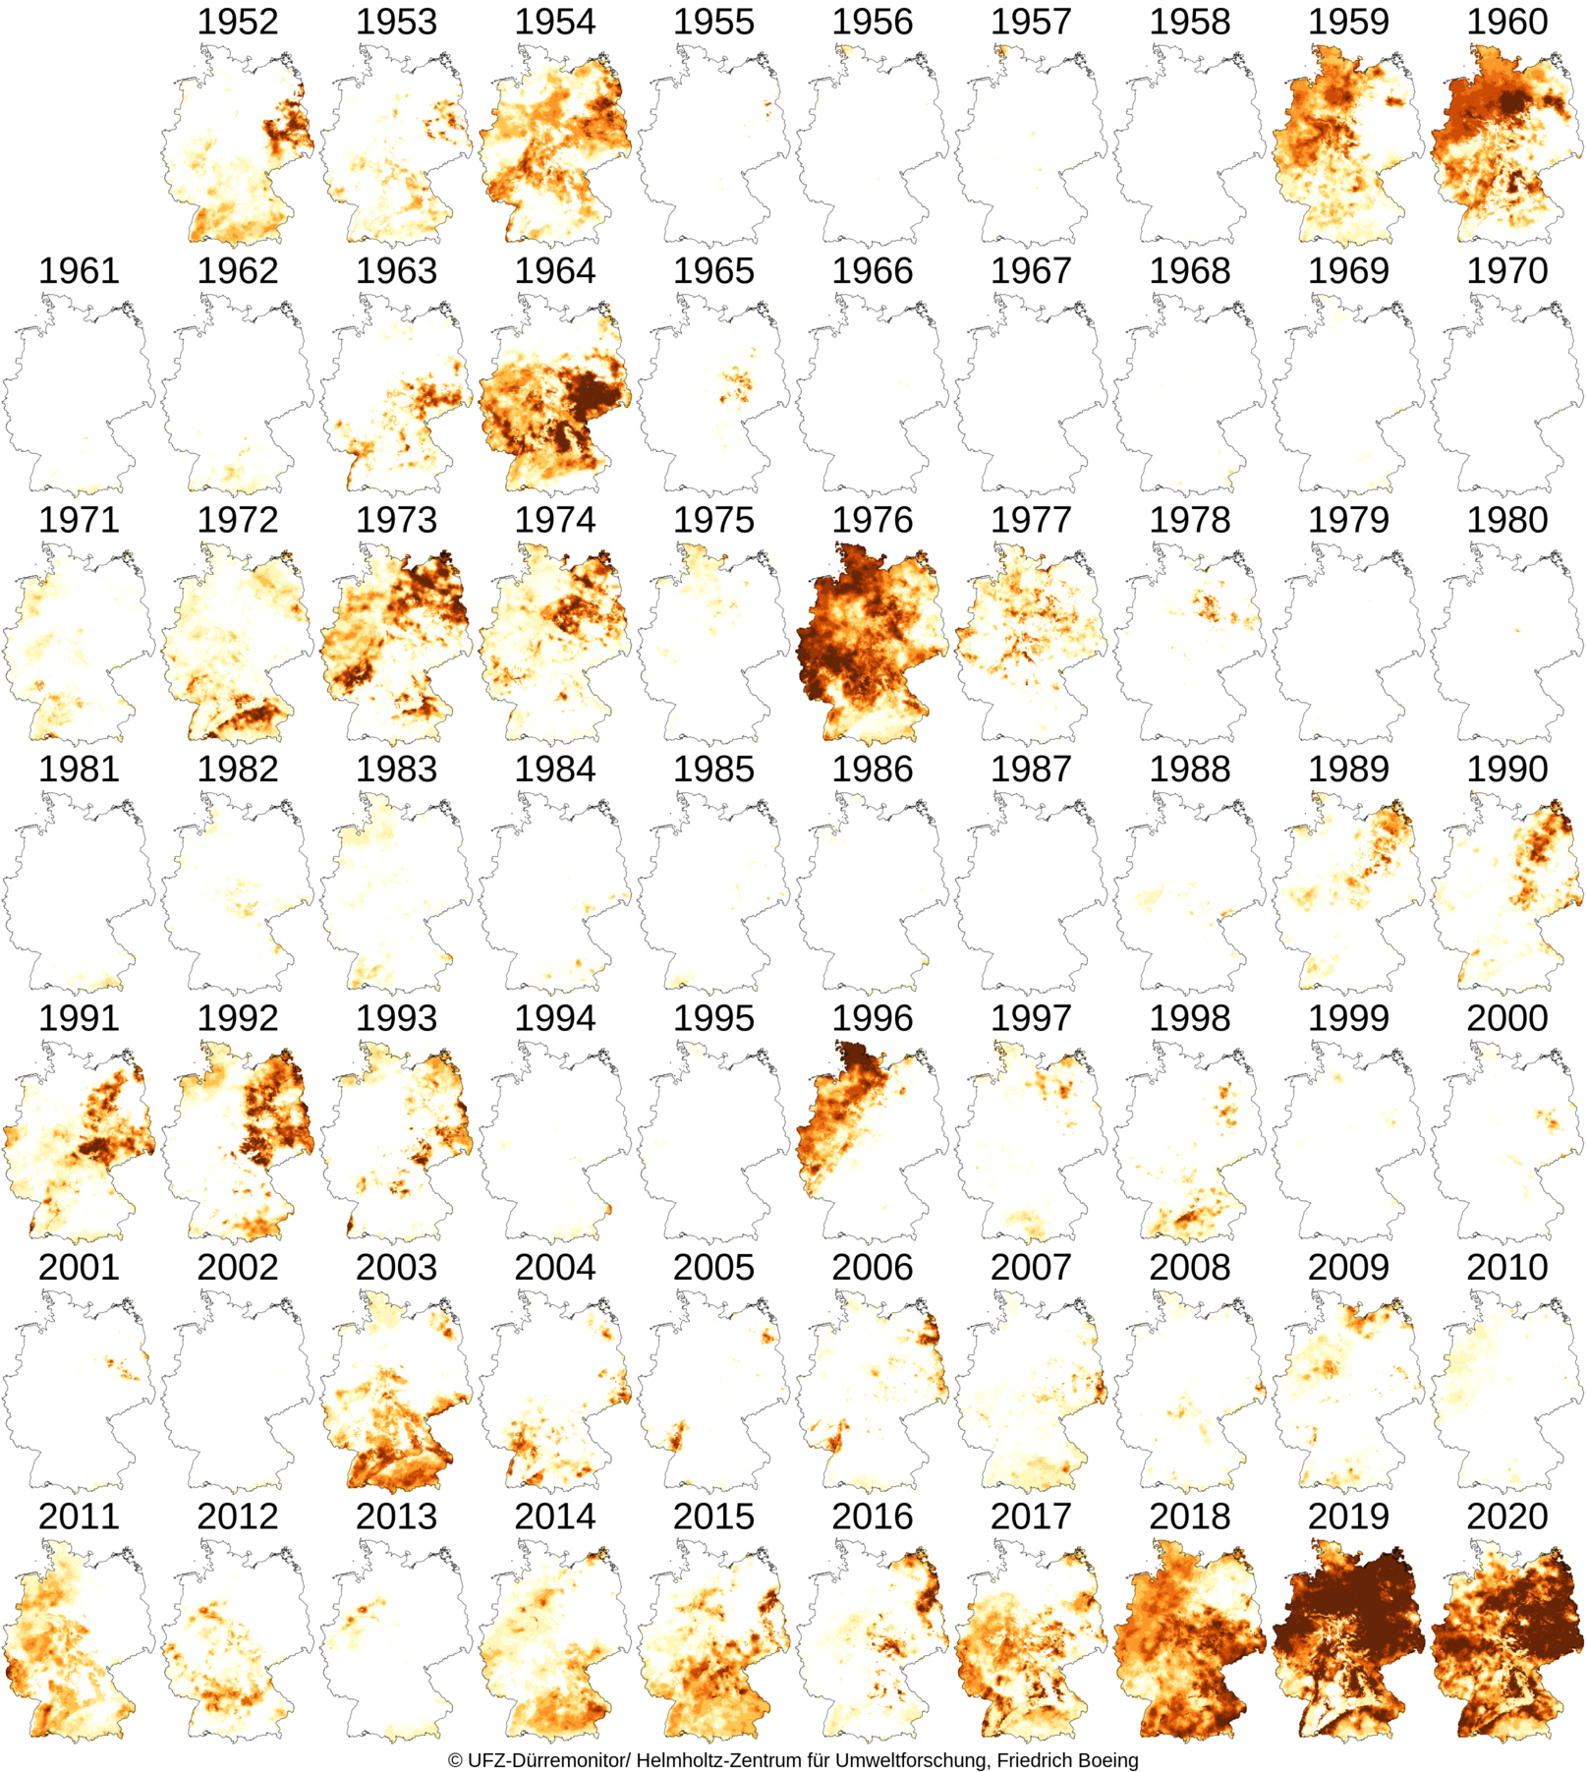
Jetzt:
(2021)
Kälte:
Folgen des Klimawandels in Deutschland
Dürren
Winter dauern in Regionen, die von dem schwachen Jetstream betroffen sind, länger.
Schwacher Jetstream Wärmezonen brechen ein
Starker Jetstream „normales“ Wetter
(Q16)
(Q15)
Jetzt:
(2021)

Slide 18
Jetzt:
(2021)
Folgen des Klimawandels in Deutschland
Kälte:
Dürren
Winter dauern in Regionen, die von dem schwachen Jetstream betroffen sind, länger.
Schwacher Jetstream Wärmezonen brechen ein
Starker Jetstream „normales“ Wetter
(Q16)
(Q15)
Jetzt:
(2021)

Slide 20
Welche Rolle spielt Deutschland?
6
2,0%
(Q23)

Slide 21
Welche Rolle spielt Deutschland?
6
1
2,0%
29,7%
(Q23)

Slide 22
Welche Rolle spielt Deutschland?
6
100%
≈ 3,7%
(Q23)
1

Slide 23
Welche Rolle spielt Deutschland?
100:3,7≈27
--> China ist ca. 27 Mal so groß wie Deutschland.
CO2 Ausstoß:
De: 2.0% Chi: 29,7%
6
100%
2.0% x 27 =
54%
54% > 29,7%
≈33%
≈ 3,7%
(Q23)
1

Slide 24
Was müssen wir machen?
(Q17)
(Q18)
global und lokal handeln
Ausbau erneuerbarer Energie
Erhöhung der Energieeffizienz- und Einsparung
Emissionshandel
De: früher Ausstieg aus dem Kohlehandel

Slide 25
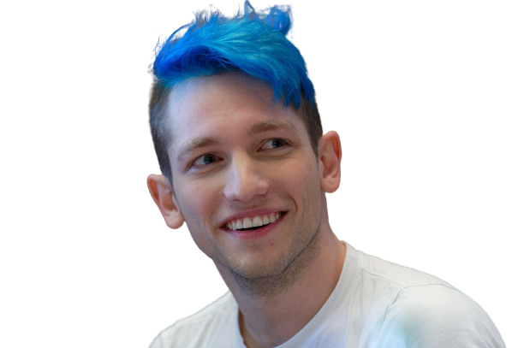
Was müssen wir machen?
Klimawandel in der Politik
(Q17)
(Q18)
Die Parteien
AfD: leugnet Klimawandel
CDU/CSU: Kohleausstieg 2038
FDP: Wahl - Schwerpunkt
SPD: äußert sich nicht
Die Linken: 2035 Klimaneutral
Die Grünen: am konkretesten
„Alle Parteien außer der AfD bekennen sich zum 1,5-Grad-Ziel des Pariser Klimaschutzabkommens, haben dafür jedoch in ihren Wahlprogrammen keine hinreichenden Konzepte. Zu diesem Schluss kommt eine Analyse des Deutschen Instituts für Wirtschaftsforschung (DIW).“
Empfehlung:
global und lokal handeln
Ausbau erneuerbarer Energie
Erhöhung der Energieeffizienz- und Einsparung
Emissionshandel
De: früher Ausstieg aus dem Kohlehandel
(Q19 - Q22)

Slide 26
Was müssen wir machen?
Klimawandel in der Politik
(Q18)
„Alle Parteien außer der AfD bekennen sich zum 1,5-Grad-Ziel des Pariser Klimaschutzabkommens, haben dafür jedoch in ihren Wahlprogrammen keine hinreichenden Konzepte. Zu diesem Schluss kommt eine Analyse des Deutschen Instituts für Wirtschaftsforschung (DIW).“
global und lokal handeln
Ausbau erneuerbarer Energie
Erhöhung der Energieeffizienz- und Einsparung
Emissionshandel
De: früher Ausstieg aus dem Kohlehandel
MDR.de
(Q21)
(Q19 - Q22)
Die Parteien
AfD: leugnet Klimawandel
CDU/CSU: Kohleausstieg 2038
FDP: Wahl - Schwerpunkt
SPD: äußert sich nicht
Die Linken: 2035 Klimaneutral
Die Grünen: am konkretesten

Slide 27
Klimawandel in der Politik
Die Fragen
Unsere Umfragen - Ergebnisse
MDR.de
(Q21)
(Q19 - Q22)
Die Parteien
AfD: leugnet Klimawandel
CDU/CSU: Kohleausstieg 2038
FDP: Wahl - Schwerpunkt
SPD: äußert sich nicht
Die Linken: 2035 Klimaneutral
Die Grünen: am konkretesten

Slide 28
Unsere Umfragen - Ergebnisse
Die Fragen
Achten Sie auf Mülltrennung?
Womit fahren Sie zur Arbeit/Schule?
Wie oft im Jahr fliegen Sie? (vor Covid-19)
Würden Sie sagen, dass Sie versuchen wenig Strom zu verbrauchen?
Wie oft essen Sie in der Woche Fleisch?
Haben Sie einen Kamin und benutzen Sie ihn bevorzugt zu der Heizung?
Benutzen Sie einen Trockner?
Können Sie mir sagen, was der Klimawandel ist?

Slide 29
Achten Sie auf Mülltrennung?
Womit Fahren Sie zur Arbeit/Schule?
Wie oft im Jahr fliegen Sie? (vor Covid)
Würden Sie sagen, dass Sie versuchen wenig Strom zu verbrauchen?
Wie oft Essen Sie in der Woche Fleisch?
Haben Sie einen Kamin und benutzen Sie ihn bevorzugt zu der Heizung?
Haben Sie so etwas, wie ein Resteessen?
Benutzen Sie einen Trockner?
Können Sie mir sagen, was der Klimawandel ist?
17%
Achten Sie auf Mülltrennung?
83%

Slide 30
17%
83%
Achten Sie auf Mülltrennung?
10%
5%
20%
25%
30%
10%
Womit fahren Sie zur
Schule?
Arbeit?

Slide 31
30%
Wie oft im Jahr fliegen Sie? (vor Covid)
83%
4%
13%
Womit fahren Sie zur
Arbeit?
Schule?

Slide 32
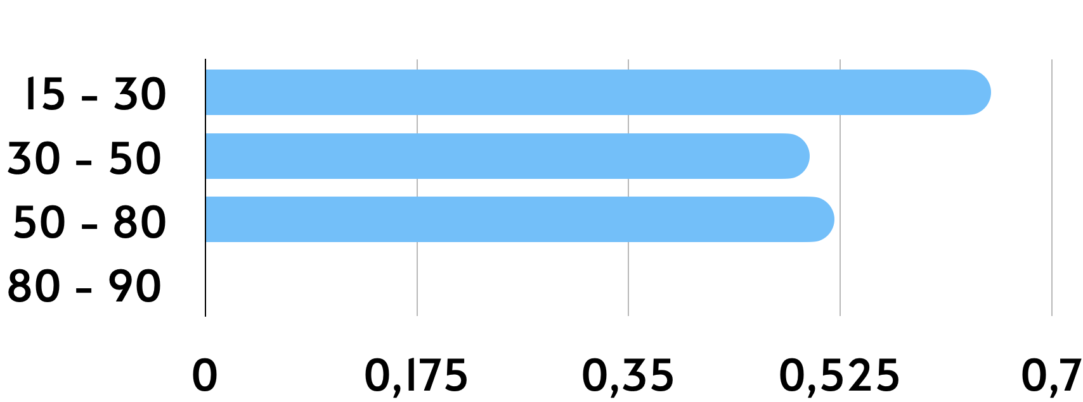
Würden Sie sagen, dass Sie versuchen wenig Strom zu verbrauchen?
Wie oft im Jahr fliegen Sie? (vor Covid)
83%
Ja
Nein
4%
59%
41%
13%
Womit fahren Sie zur
Arbeit?

Slide 33
Würden Sie sagen, dass Sie versuchen wenig Strom zu verbrauchen?
Nein
Ja
59%
Jugendliche
Erwachsene
67%
33%
41%

Slide 34
„Jeden Tag“
Wie oft essen Sie in der Woche Fleisch?
3,3 Mal/Woche

Slide 35
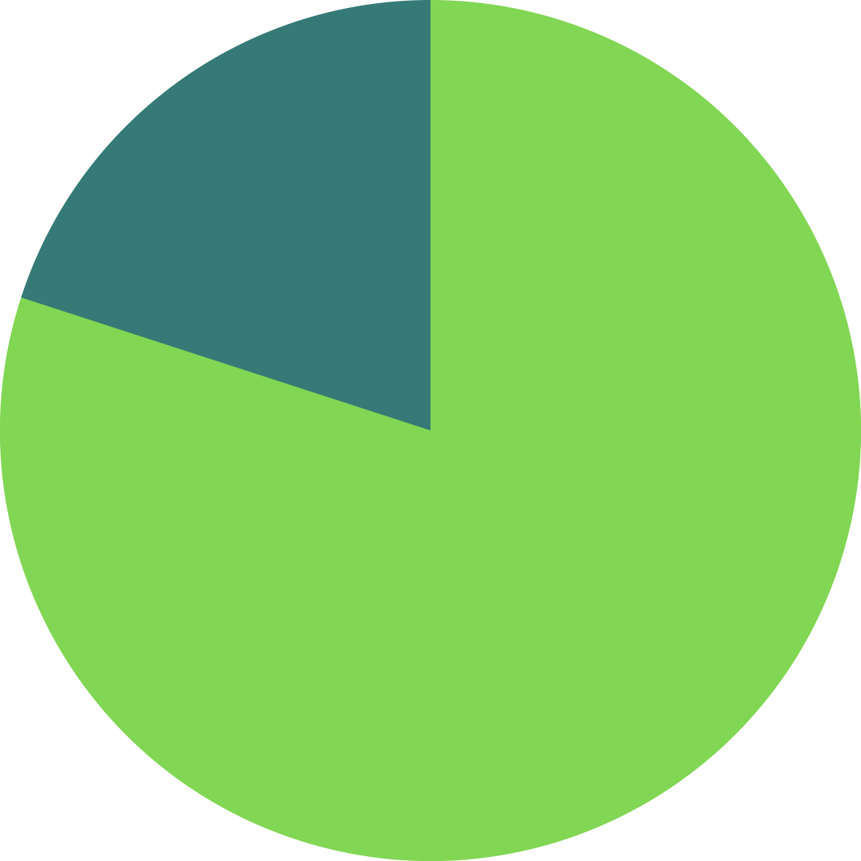
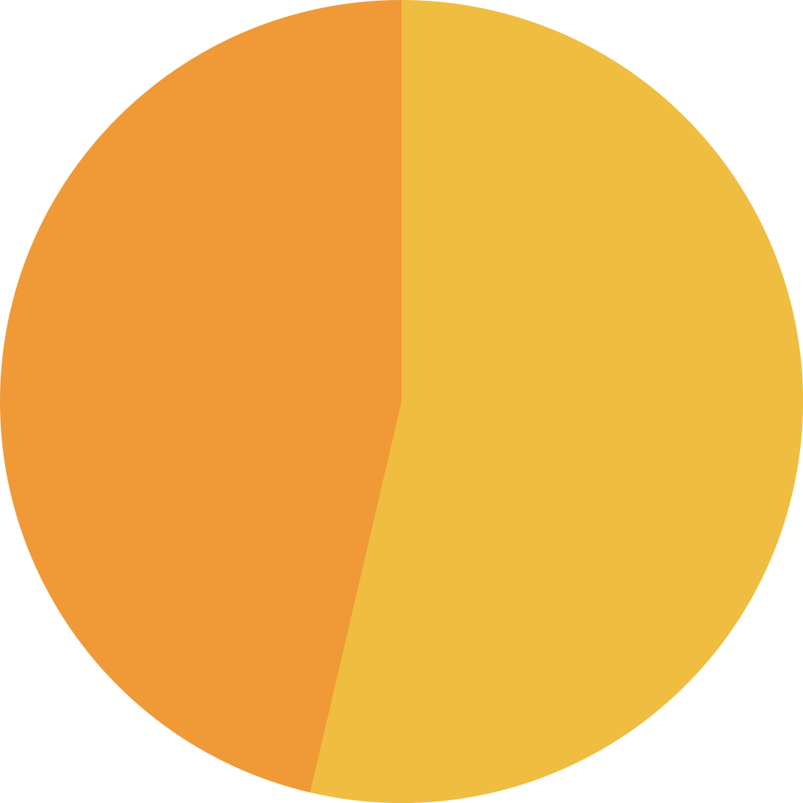
Haben Sie einen Kamin und benutzen Sie ihn bevorzugt zu der Heizung?
„Jeden Tag“
Wie oft essen Sie in der Woche Fleisch?
3,3 Mal/Woche
80%
<20 Jahre alt
20%
>20 Jahre alt

Slide 36
Haben Sie einen Kamin und benutzen Sie ihn bevorzugt zu der Heizung?
Benutzen Sie einen Trockner?
„Jeden Tag“
55%
45%
<20 Jahre alt
>20 Jahre alt
„Ja“
„Nein“
46%
54%

Slide 37
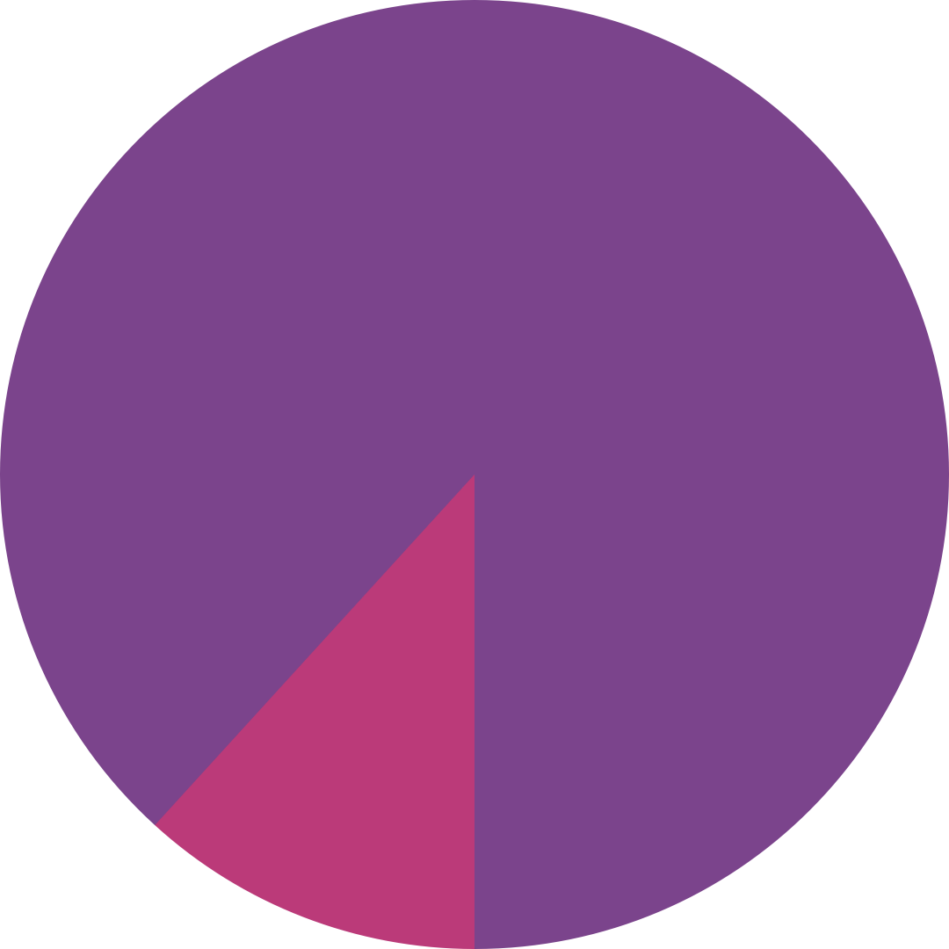
Können Sie mir sagen, was der Klimawandel ist?
Benutzen Sie einen Trockner?
Haben Sie einen Kamin und benutzen Sie ihn bevorzugt zu der Heizung?
55%
45%
Nein
Ja
„Ja“
„Nein“
46%
54%

Slide 38
Was können wir tun?
Benutzen Sie einen Trockner?
Können Sie mir sagen, was der Klimawandel ist?
55%
45%
Ja
(falsch)
Ja
(richtig)
Nein
2%
Ja
90%
Nein
8%

Slide 39
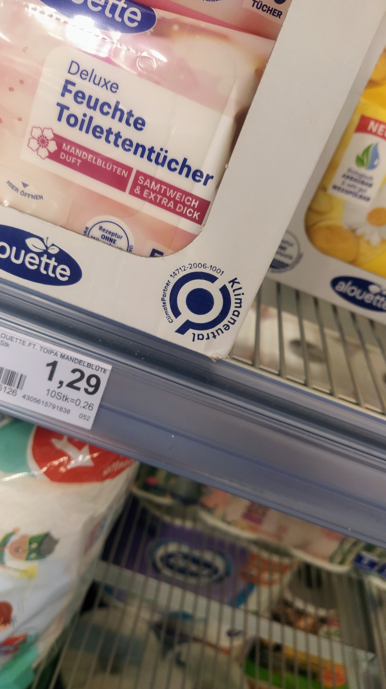
Was können wir tun?
Können Sie mir sagen, was der Klimawandel ist?
Auf Hauptpunkte der Umfrage achten
Siegel wahrnehmen, aber nicht immer vertrauen
In Zukunft bewusst wählen
Ja
(falsch)
Ja
(richtig)
2%
80%
Nein
(Q24)
8%

Slide 40
DANKE FÜR`S ZUHÖREN!
Noch Fragen?

Slide 41
Quellen
Q1: https://www.care.de/care-hilfe/themen/klimawandel
Q2: https://www.jbn.de/kampagnen/klimawandel/klimawandel-erklaert/
Q3: https://www.helmholtz-klima.de/aktuelles/es-gibt-keinen-zweifel-der-mensch-verursacht-den-klimawandel
Q4: https://de.serlo.org/community/199861/ursachen-des-klimawandels
Q5: https://ec.europa.eu/clima/change/causes_de
Q6: https://www.google.de/url?sa=i&url=https%3A%2F%2Fnachhaltig-in-graz.at%2Fapril-2021-co2-konzentration-420-ppm%2F&psig=AOvVaw2RGapI3ogrgqjyh7T4X7ua&ust=1631380635326000&source=image s&cd=vfe&ved=0CAsQjRxqFwoTCMi9sfj09PICFQAAAAAdAAAAABAD
Q7: https://nachhaltig-in-graz.at/april-2021-co2-konzentration-420-ppm/
Q8: https://de.wikipedia.org/wiki/1,5-Grad-Ziel
Q9: https://www.br.de/klimawandel/klimaabkommen-paris-protokoll-klimapolitik-klimawandel-102.html
Q10: https://de.wikipedia.org/wiki/Petteri_Taalas
Q11: https://www.zeit.de/wissen/umwelt/2018-08/klimawandel-erderwaermung-duerre-risiko-klima-forschung-kippelemente
Q12: https://ec.europa.eu/clima/change/consequences_de
Q13: https://www.dw.com/de/hotspots-weltweit-wo-der-klimawandel-zu-rekordhitze-führt/g-58206690
Q14: https://www.rnd.de/panorama/schon-fast-500-millionen-tiere-durch-australische-buschfeuer-getotet-MJT5QHZBTZ53GUTUKLSCKT5J6E.html
Q15: https://www.dw.com/de/wie-der-klimawandel-den-wintereinbruch-begünstigt/a-56513595
Q16: https://www.ufz.de/index.php?de=47252
Q17: https://de.wikipedia.org/wiki/Klimapolitik
Q18: https://de.wikipedia.org/wiki/Emissionsrechtehandel
Q19: https://www.youtube.com/watch?v=Ljcz4tA101U
Q20: https://www.klimafakten.de/meldung/was-sagt-die-afd-zum-klimawandel-was-sagen-andere-parteien-und-was-ist-der-stand-der
Q21: https://www.mdr.de/nachrichten/deutschland/wahlen/bundestagswahl/kein-wahlprogramm-genuegt-klimazielen-100.html
Q22: https://taz.de/Klimapolitik-der-Linken/!5777448/
Q23: https://www.co2online.de/klima-schuetzen/klimawandel/co2-ausstoss-der-laender/
Q24: https://youtu.be/Z1UBHOO2pIE

Slide 42
DANKE FÜR`S ZUHÖREN!
Noch fragen?

